Slide 1
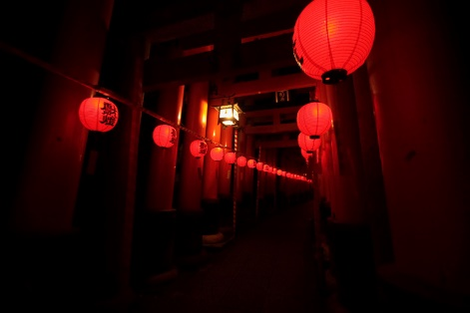

隠れ鬼

Slide 2
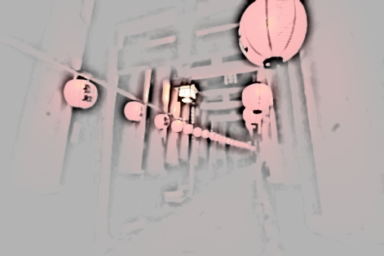

作成者：玉村柊希
ジャンル：ホラー
プレイしてほしい人：
ドキドキしたい人！
開発期間：約２か月
対応：windows

Slide 3
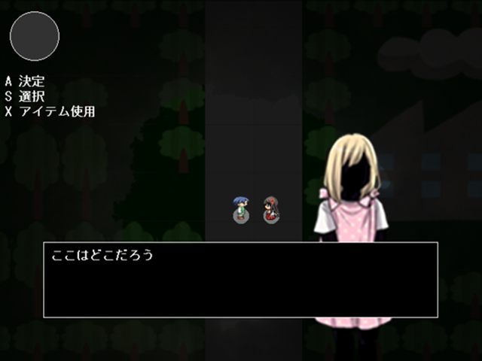
見たことのない景色
知らない街
女の子と夜道を散歩していたらいつの間にか知らない街に迷い込んでしまった主人公
元の世界へ
夜道を徘徊している得体のしれないものに見つからないように早くこの世界から逃げ出そう。

Slide 4
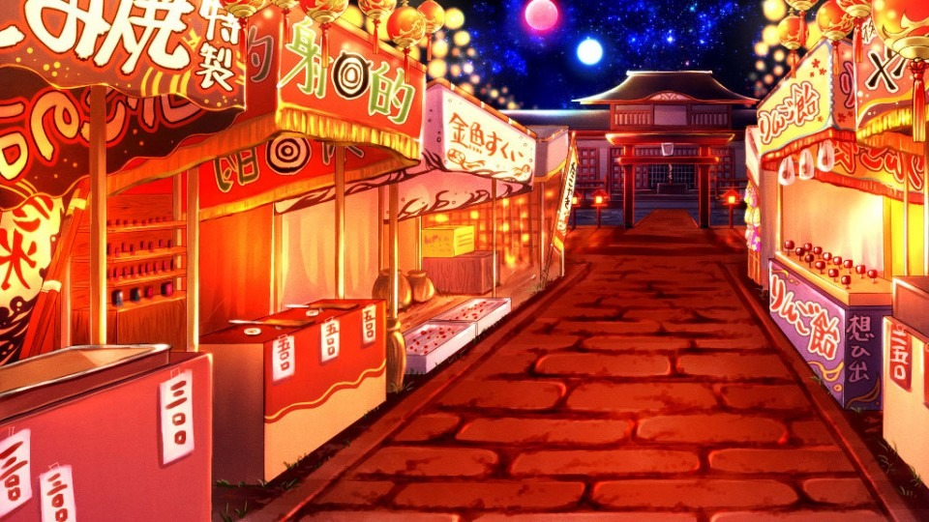
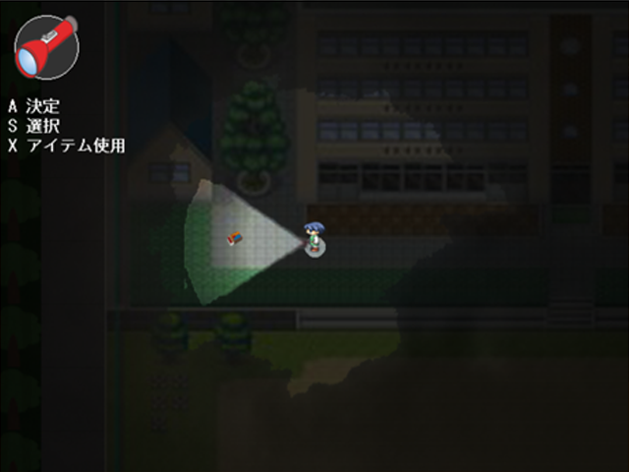
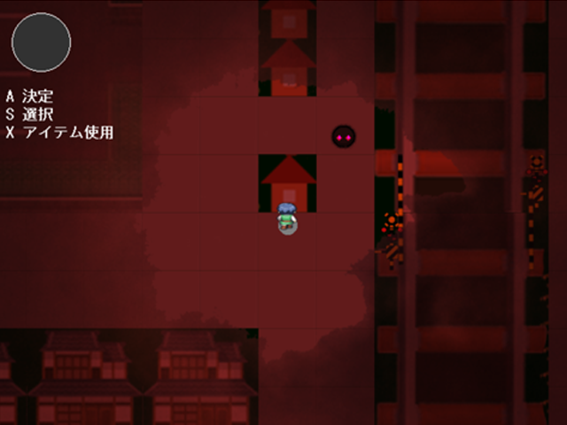



決して見つかってはいけない
アイテムを駆使しよう
敵に見つからずに逃げろ
アイテムを使いゲームを進め女の子を探そう
夜道を徘徊している敵から身を隠しゲームを女の子を探し出そう

